Slide 1
Học Máy
Chương 4
Phần IV: Nền tảng và công cụ phần mềm cho Học Máy

Slide 2
Nền tảng và công cụ phần mềm cho Học Máy
Với sự phát triển mạnh mẽ của lãnh vực học máy, nhiều khung thức và thư viện phần mềm đã được tạo ra từ các tổ chức học thuật và doanh nghiệp.
Danh mục của các phần mềm dành cho Học Máy:
Scikit-Learn
Weka3
RapidMiner
LibSVM
XGBoost
MatLab
R
và v.v.
Ngôn ngữ lập trình thông dụng cho Học Máy: Python

Slide 3
Ngôn ngữ Python
Ngôn ngữ thông dịch, làm việc tương tự Java nhưng độ linh hoạt cao hơn, dễ tiếp cận. (trình dịch Python là trình thông dịch -interpreter).
Là ngôn ngữ được đề xuất bởi Guido van Rossum và được đem ra sử dụng lần đầu vào năm 1991.
Python là ngôn ngữ lập trình rất phổ biến trong cả môi trường học thuật và công nghiệp.
Được thiết kế gần với ngôn ngữ tự nhiên (tiếng Anh), sử dụng nhóm từ vựng toán học
Đa nền tảng (Windows, Mac, Linux, etc)
Ngôn ngữ hỗ trợ lập trình thủ tục, hướng đối tượng, lập trình hàm
Tồn tại hai phiên bản tương đối độc lập: Python 2 vs Python 3
Quản lý và cài đặt Packages sử dụng PIP

Slide 4
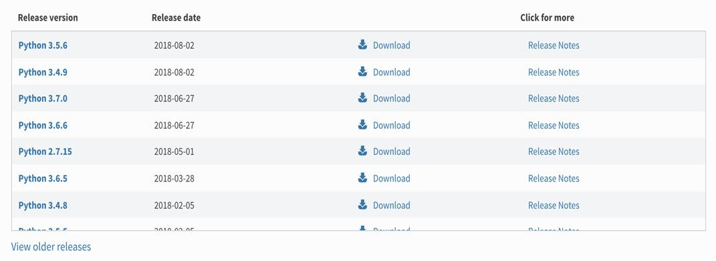
Ngôn ngữ Python (tt.)
Khuyến nghị sử dụng Python 3
Cài đặt từ gói phân phối chính thức tại python.org/downloads/

Slide 5
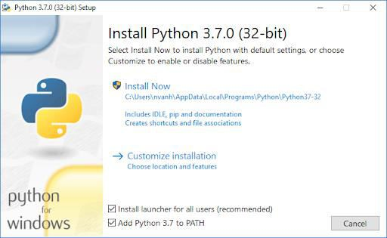
Ngôn ngữ Python (tt.)
Chọn “Add Python 3.7 to PATH

Slide 6
Ngôn ngữ Python (tt.)
Học Python
https://www.tutorialspoint.com//python/index.html
• Python là một ngôn ngữ gọn gàng những có rất nhiều sự mở rộng và các thư viện mà hỗ trợ cho nó thích hợp với nhiều công tác học máy khác nhau. Thí dụ như thư viện Numby và Matplotlib

Slide 7
Thư viện NumPy
Là gói thư viện cơ bản dành cho khoa học máy tính trên Python
Được thiết kế cho việc tính toán hiệu quả trên dữ liệu mảng, ma trận kích thước lớn, nhiều chiều
NumPy bao gồm:
N-dimensional array object
Các hàm tính toán phức tạp
Linear Algebra, Fourier Transform
Bộ sinh số ngẫu nhiên
Cài đặt thông qua PIP:
> pip install numy

Slide 8
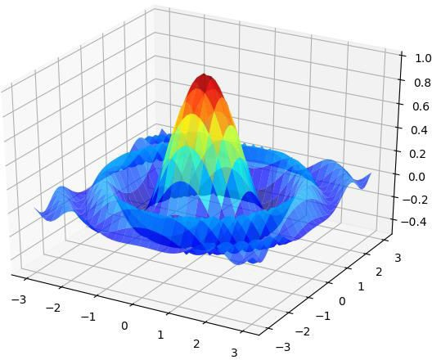
Thư việnMatplotlib
Là gói thư viện vẽ đồ thị 2D cho Data visualization
Tạo đường biểu diễn, histograms, power spectra, bar charts,errorcharts, scatterplots, etc.. với chỉ vài dòng lệnh
Matplotlib được tích hợp nhiều plug-ins, đặc biệt là mplot3d cho đồ thị 3D
Cài đặt thông qua PIP:
> pip install matplotlib

Slide 9
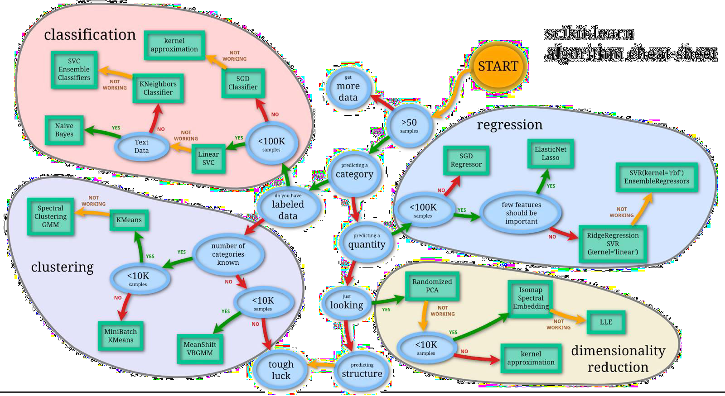
Phần mềm Scikit-Learn
Là thư viện Machine Learning mã nguồn mở nổi tiếng

Slide 10
Scikit-Learn
Mã nguồn mở, được cấp phép cho môi trường doanh nghiệp.
Là một dự án của Google.
Được viết bằng Python và C++
Được xây dựng trên các thư viện Numpy, Scipy, và Matplotlib
Là công cụ hiệu quả cho khai phá dữ liệu và phân tích dữ liệu
Cài đặt đầy đủ các thuật toán học máy (phân lớp, gom cụm, hồi quy, thu giảm số chiều, lựa chọn mô hình, tiền xử lý dữ liệu).
Cài đặt thông qua PIP:
> pip install scikit-learn

Slide 11
Ưu khuyết điểm của Scikit-Learn
Ưu điểm:
Có tính tổng quát, mã nguồn mở, bao gồm những công cụ học máy Python thông dụng.
Có các giải thuật được cập nhật thường xuyên
Được kết hợp với các gói công cụ thống kê và khoa học viết bằng Python.
Nhược điểm:
Thư viện chưa hỗ trợ công nghệ GPU.
Về mạng nơ ron, chỉ có các công cụ cơ bản, chưa có các mạng nơ ron học sâu.
http://scikit-learn.org/stable/

Slide 12
Weka3
Là phần mềm mã nguồn mở dành cho học máy.
Dự án của Trường Đại Học Waikato, New Zealand.
Cài đặt đầy đủ các thuật toán học máy và khai phá dữ liệu.
Được viết bằng Java
Weka cung cấp 4 option cho khai phá dữ liệu: command-line interface, Explorer, Experimenter, và Knowledge Flow.
Weka có thể sử dụng được với môi trường phân tán Hadoop, MapReduce nhưng chưa làm việc được với Apache Spark.
http://www.cs.waikato.ac.nz/ml/weka

Slide 13
Ưu khuyết điểm của Weka3
Ưu điểm:
Có tính tổng quát, bao gồm nhiều công cụ học máy và khai phá dữ liệu thông dụng.
Là một công cụ học máy được ưa chuộng trong môi trường học thuật.
Khuyết điểm:
Còn hạn chế để làm việc với dữ liệu lớn, khai phá văn bản và học bán giám sát.
Còn yếu khi xử lý dữ liệu chuỗi thời gian.

Slide 14
RapidMiner
RapidMiner là một phần mềm dành cho việc chuẩn bị dữ liệu, học máy, học sâu, khai phá văn bản và dự báo.
RapidMiner ra đời vào năm 2001 tại trường đại học kỹ thuật Dortmund.
Được viết bằng Java.
Kiến trúc của RapidMiner dựa vào mô hình client/server.
Với dữ liệu lớn, RapidMiner có thể làm việc được với môi trường Hadoop (Radoop).

Slide 15
Ưu khuyết điểm của RapidMiner
Ưu điểm:
Có tính tổng quát, bao gồm các giải thuật học máy có trên script của Weka và R.
Hỗ trợ một số giải thuật chọn lọc làm việc với dữ liệu lớn.
Có một cộng đồng mạnh.
https://rapidminer.com/blog/the-core-of-rapidminer-is-open-source/

Slide 16
LibSVM
LibSVM là một thư viện chuyên dụng cho Máy Vector Hỗ Trợ (Support Vector Machine).
Được phát triển bởi Chang và Lin ở National Taiwan University năm 2000.
LibSVM được viết bằng C/C++ và Java.
LibSVN dành cho phân lớp và hồi quy bằng SVM.
LibSVM có cung cấp phương tiện để đối phó với dữ liệu mất cân bằng bằng cách sử dụng các thông số phạt khác nhau.
LibSVM cung cấp những giao tiếp để làm việc với Python, R, MatLab, Perl, Ruby, Weka, v.v.

Slide 17
Ưu khuyết điểm của LibSVM
Ưu điểm:
Định dạng dữ liệu của LibSVM được chấp nhận bởi các khung thức và thư viện phần mềm khác. Định dạng phù hợp với việc mô tả và xử lý dữ liệu lớn.
Là công cụ chuyên dụng và mã nguồn mở được ưa chuộng bởi cộng đồng nghiên cứu về học máy.
Khuyết điểm:
LibSVM chưa thể thích nghi được với dữ liệu có qui mô lớn.
Chỉ giới hạn cho những vấn đề có sử dụng SVM.
https://www.csie.ntu.edu.tw/~cjlin/libsvm/

Slide 18
XGBoost
XGBoost là một thư viện mã nguồn mở chuyên dùng để hiện thực giải thuật phân lớp Gradient Boosting Decision Tree.
XGBoost hiện thực các giải thuật học máy theo khung thức Gradient Boost.
XGBoost song song hóa giải thuật tree boosting nên có thể giải được nhiều bài toán phân tích dữ liệu nhanh và chính xác.
XGBoost cung cấp những giao tiếp để làm việc với các ngôn ngữ như C++, Java, Python, R và Julia; và có thể làm việc được với các nền tảng Linux, Windows và Mac OS.
XGBoost có thể làm việc với môi trường phân tán như Apache Hadoop/Spark/Flink và DataFlow. XGBoost có thể làm việc với GPU.

Slide 19
Ưu khuyết điểm của XGBoost
Ưu điểm:
Tốc độ thực thi nhanh và kết quả mô hình tốt
Song song hóa có thể dùng tất cả các core CPU trong quá trình huấn luyện.
Có thể làm việc với môi trường phân tán.
Có thể làm việc với dữ liệu lớn mà không thể chứa vào bộ nhớ chính.
Khuyết điểm
XGBoost được thiết kế để làm việc với dữ liệu dạng bảng. Do đó, nó không thể làm việc với những công tác như xử lý ngôn ngữ tự nhiên hay thị giác máy tính.
XGBoost with CUDA: https://devblogs.nvidia.com/parallelforall/gradient-boosting-decision-trees-xgboost-cuda/

Slide 20
Matlab
MatLab là một môi trường tính toán số đa mô thức (multi-paradigm).
MatLab được dùng khá phổ biến với khoảng 2 triệu người dùng trong các lãnh vực học thuật và doanh nghiệp.
Ngôn ngữ lập trình MatLab là sản phẩm thương mại của công ty MatWorks.
Có hai phiên bản miễn phí được ưa chuộng nhất của MatLab là GNU Octave và SciLab.
http://www.mathworkss.com/products/matlab/

Slide 21
R
R là phần mềm mã nguồn mở dành cho tính toán và vẽ đồ thị xác xuất thống kê bao gồm mô hình hóa tuyến tính và phi tuyến, các thử nghiệm thống kê cổ điển, phân tích chuỗi thời gian, phân lớp và gom cụm.
R làm việc trên nhiều nền tảng: UNIX, Windows và MacOS.
R dễ dùng và có khả năng mở rộng với nhiều gói phần mềm (package).
Comprehensive R Archive Network cung cấp hơn 10 ngàn gói phần mềm và danh sách này ngày càng tăng.
Một điều đáng chú ý là có nhiều phần mềm khác có kết nối với phần mềm R.
https://www.r-project.org/

